Slide 1
EL RELIEVE DE ESPAÑA
Realizado por Elena García Marín.

Slide 2
LOS MOVIMIENTOS DE LAS PLACAS TECTÓNICAS DAN LUGAR A:
la superficie terrestre se eleva,
se hunde,
se fractura
y se pliega

Slide 3
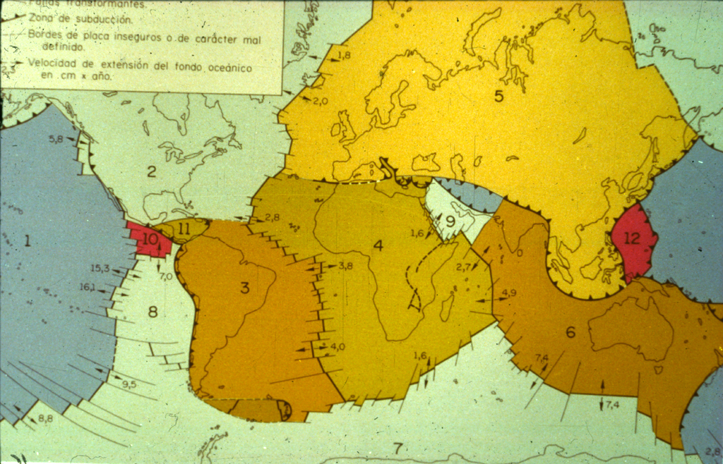

Slide 4
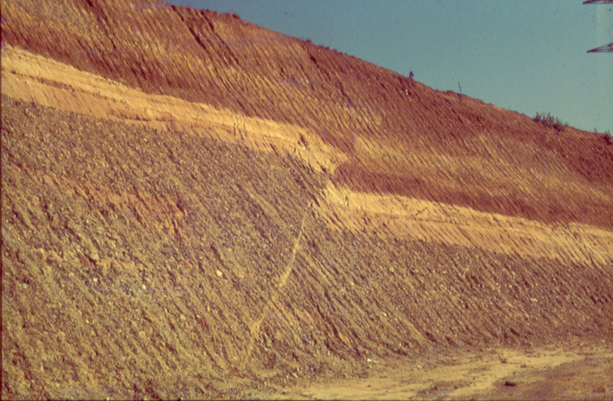

Slide 5
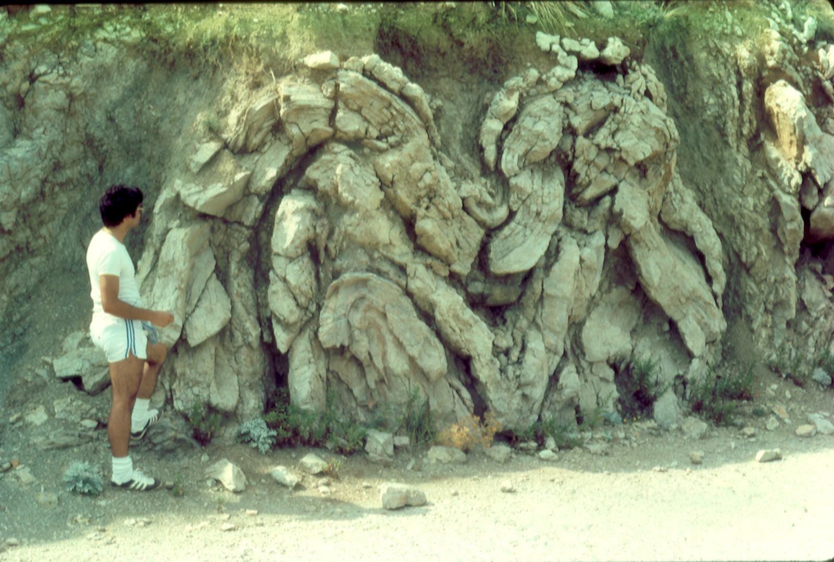

Slide 6
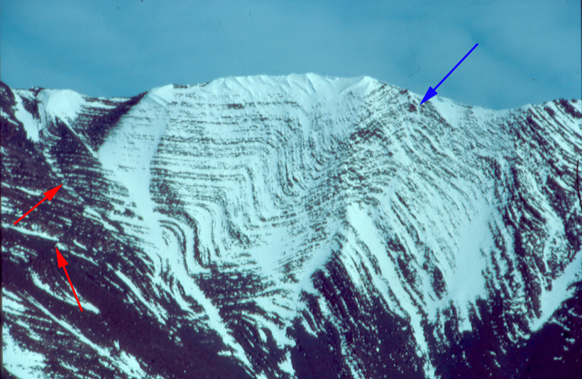

Slide 7
EL ROQUEDO DE LA PENÍNSULA IBÉRICA:
IBERIA SILÍCEA.
IBERIA CALIZA.
IBERIA ARCILLOSA.

Slide 8
IBERIA SILÍCEA
Partes altas:
Canchales.
Partes bajas:
Bolas graníticas
Tor
Caos granítico o Berrocal.
Materiales Paleozoicos: granitos, pizarras, esquistos, gneis...
Era Precámbria y Primaria.
Tercio occidental de la Península.

Slide 9
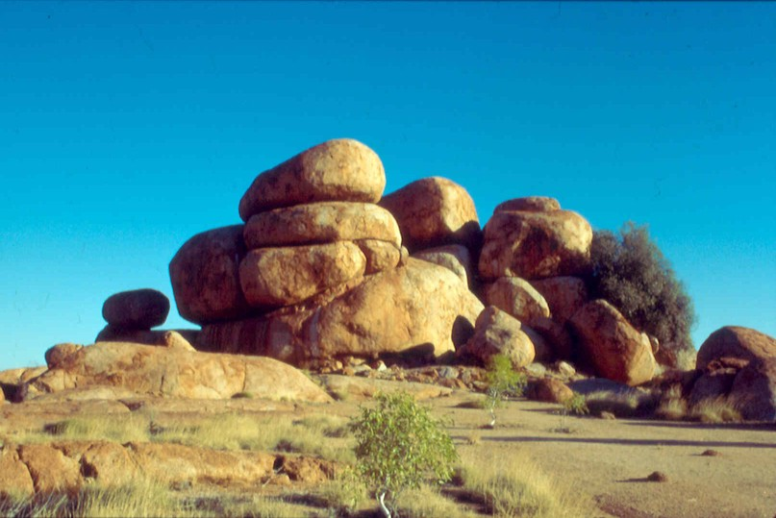

Slide 10
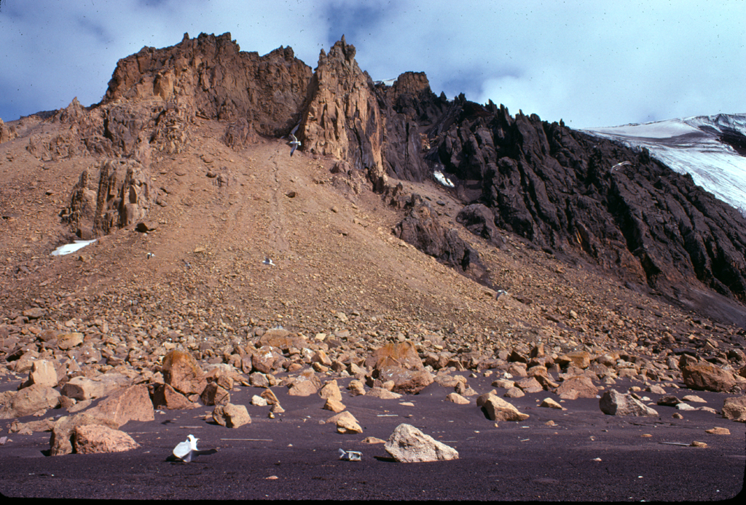

Slide 11
IBERIA CALIZA
Relieve Kárstico:
Lapiaces
Dolinas
Poljes
Gargantas o Foces
Simas
Cuevas
Rocas sedimentarias: Calizas.
Sedimentos secundarios levantados en la Era Terciaria o Alpina.
“S” invertida: Prepirineos, M.Vascos, S. Ibérico, C. Costero-Catalana, C. Subbética.

Slide 12
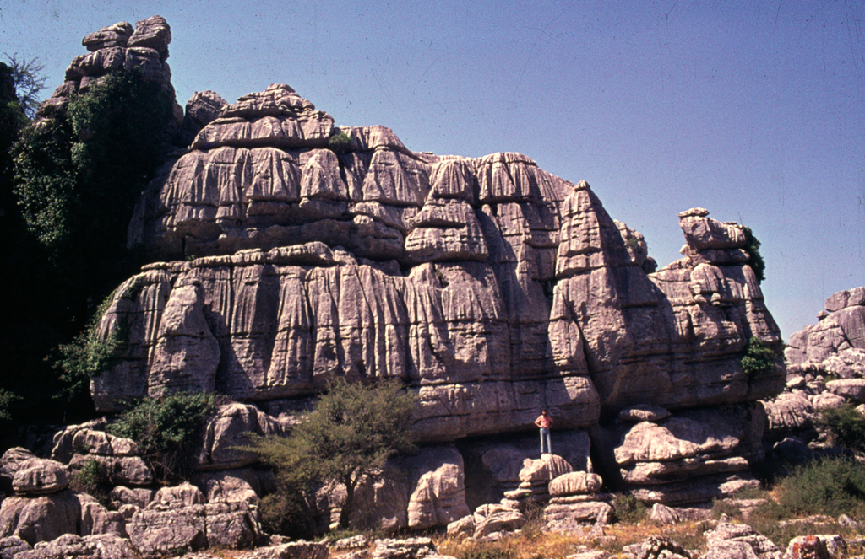

Slide 13
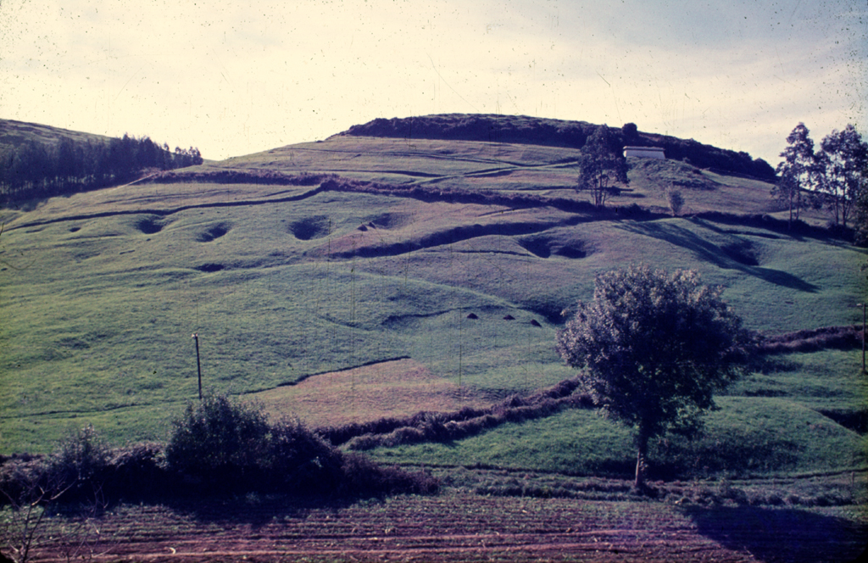

Slide 14
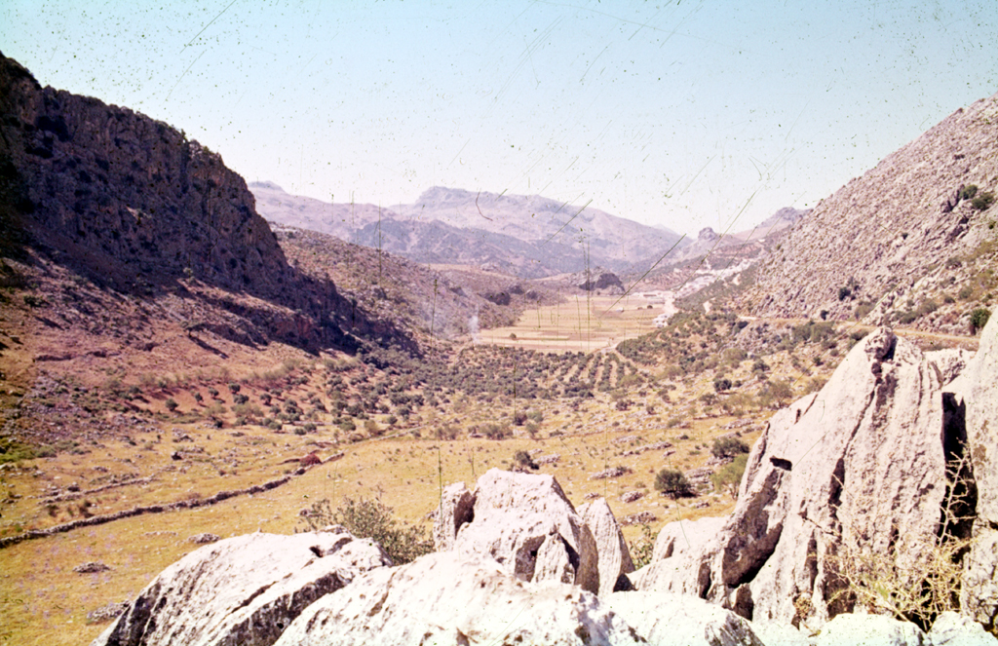

Slide 15
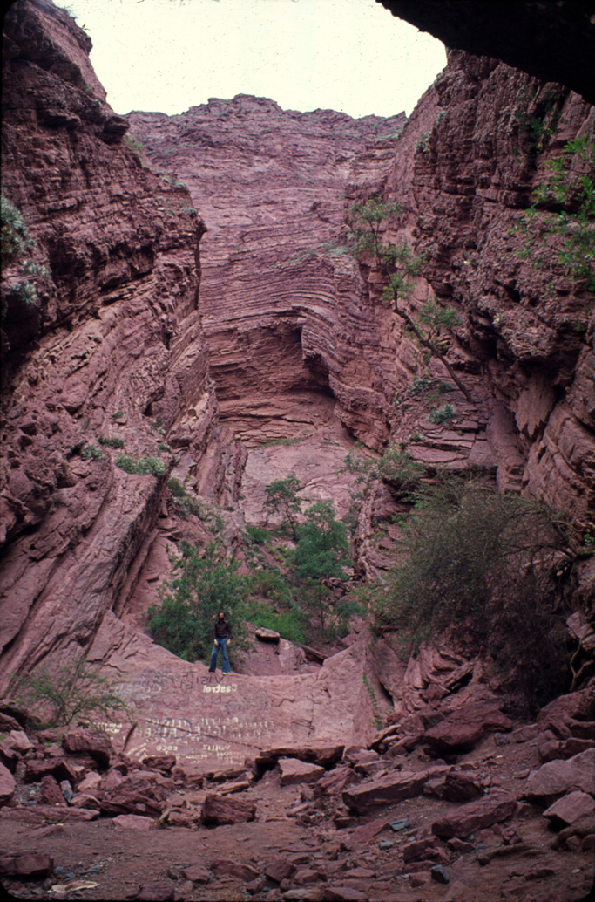

Slide 16
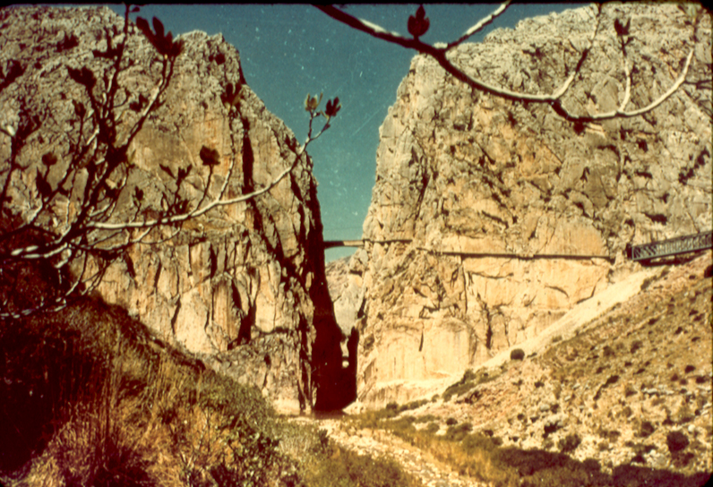

Slide 17
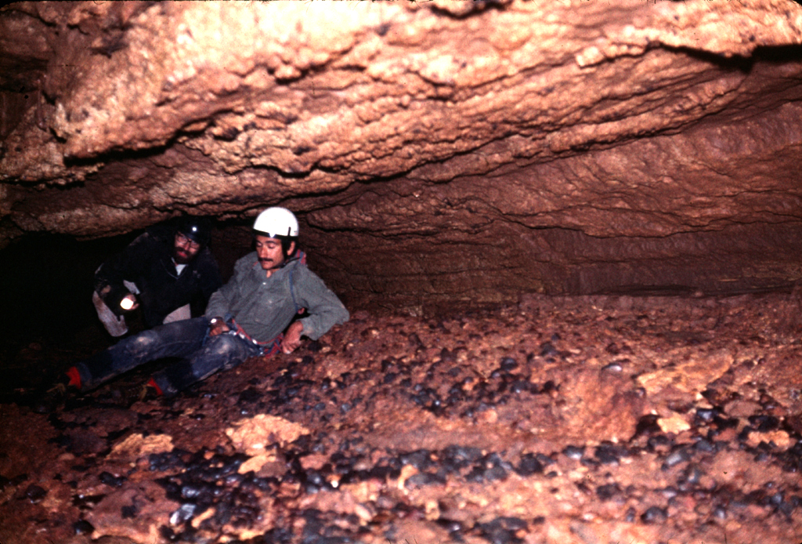

Slide 18
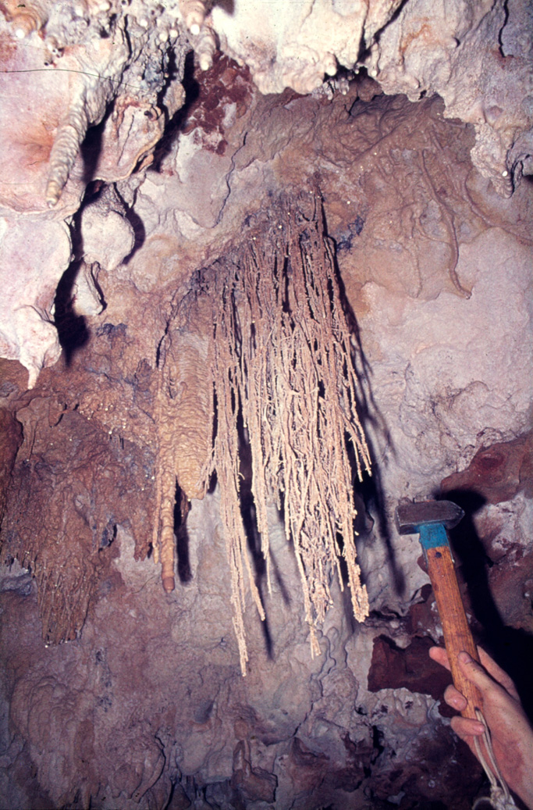

Slide 19
IBERIA ARCILLOSA
Cárcavas o Badlands.
Relieve inclinado:
Cuestas.
Relieve horizontal:
Mesas o muelas
Cerros testigo.
Sedimentos blandos: arcillas, margas, yesos, areniscas, calizas...
Final de la Era Terciaria y Cuaternaria.
Depresiones y llanuras costeras.

Slide 20
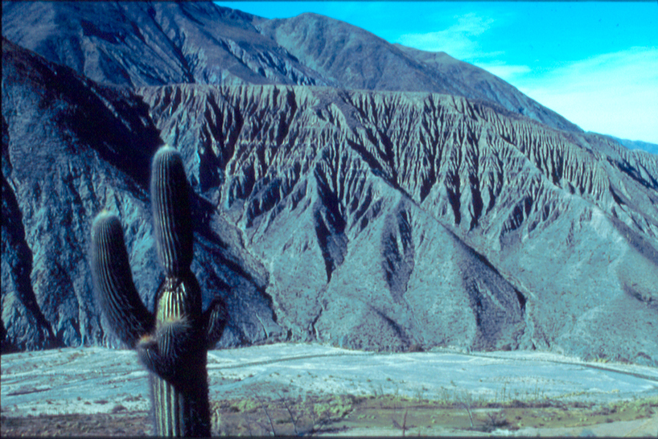

Slide 21
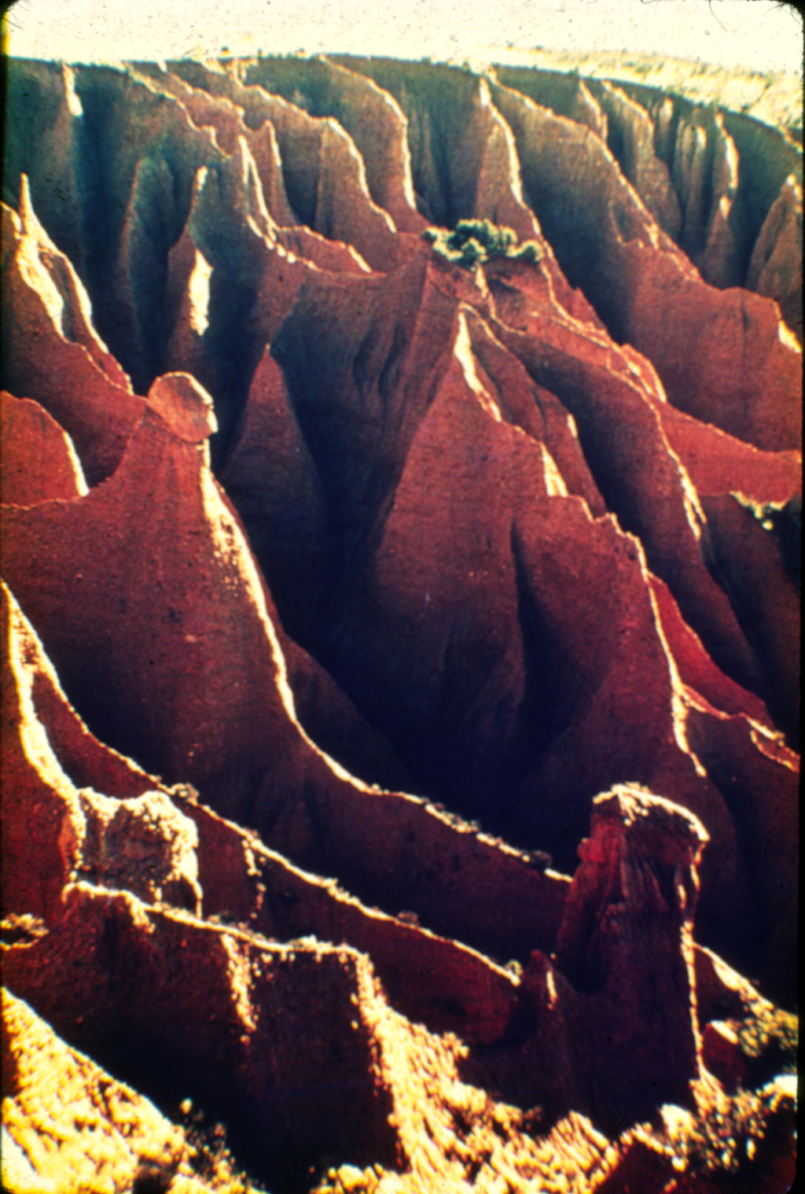

Slide 22
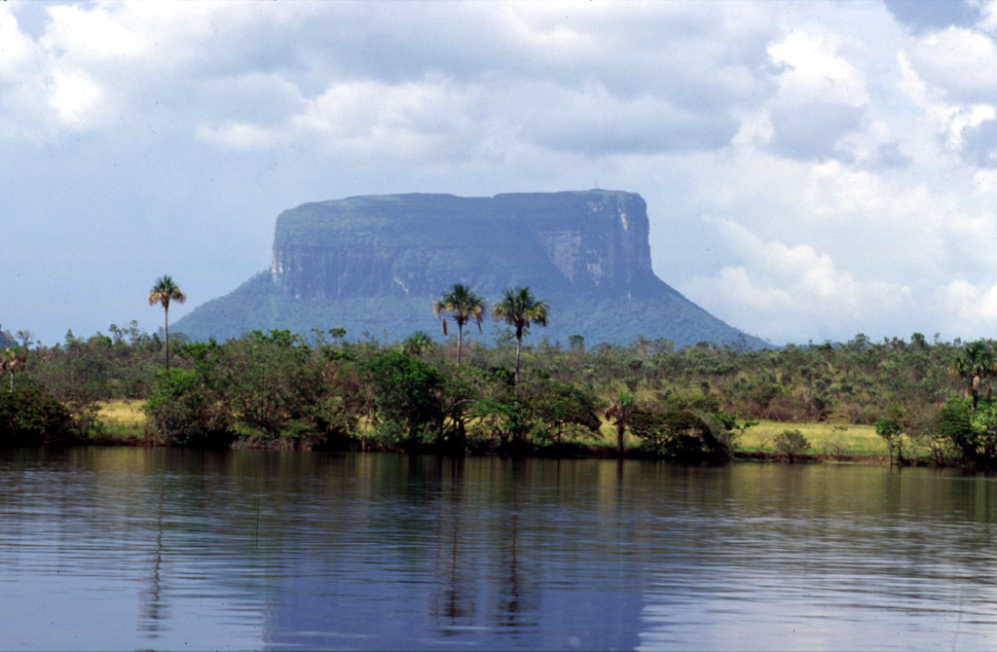

Slide 23
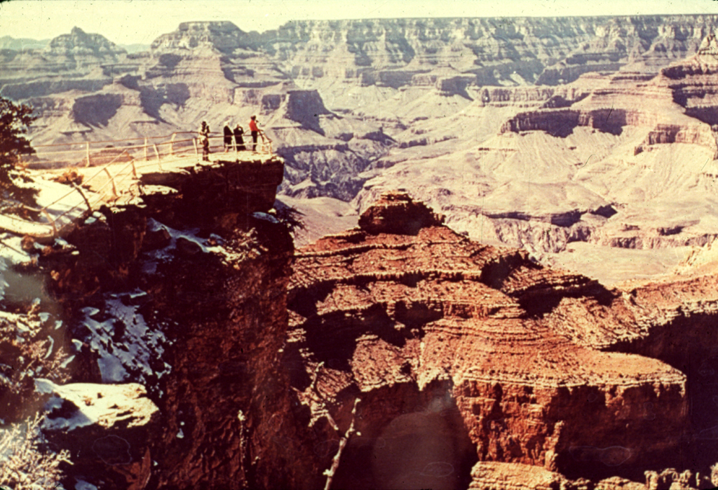

Slide 24
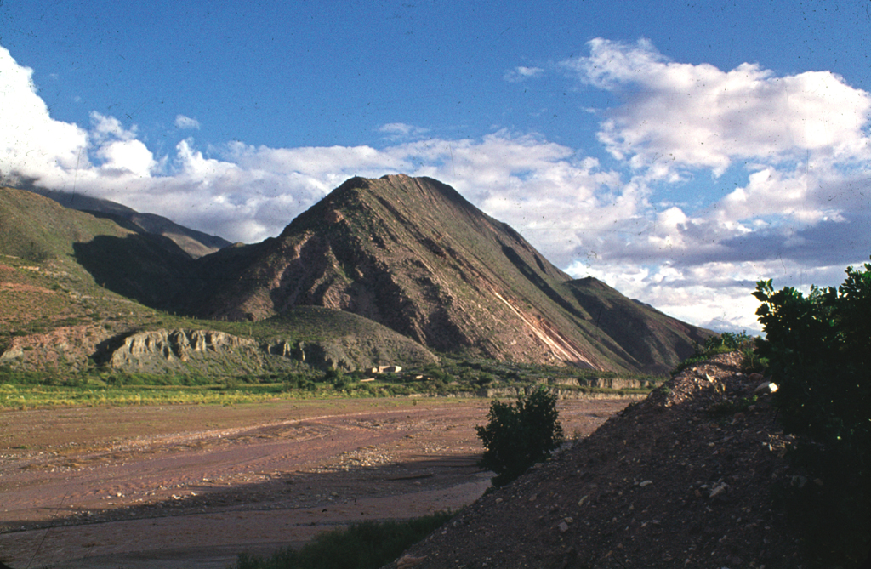

Slide 25
ERA CUATERNARIA
Alternancia de periodos glaciares e interglaciares:
Glaciares: glaciares de circo y de valle.
Interglaciares: erosión fluvial: terrazas fluviales.

Slide 26
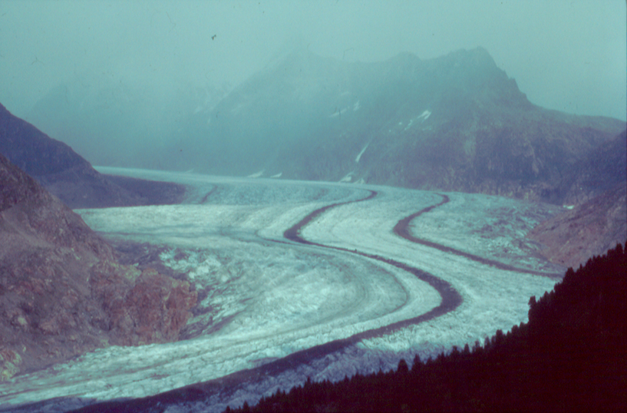

Slide 27
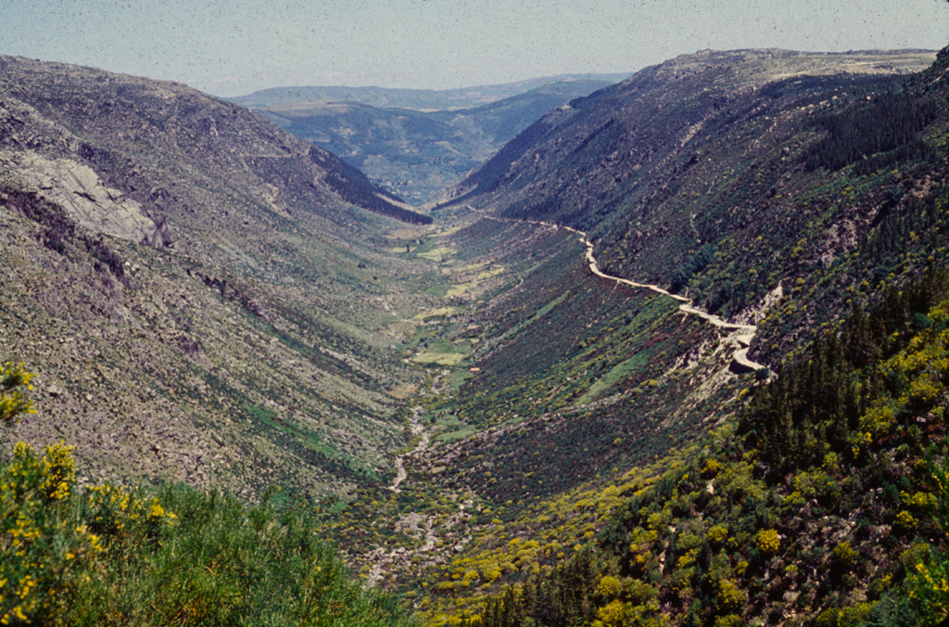

Slide 28
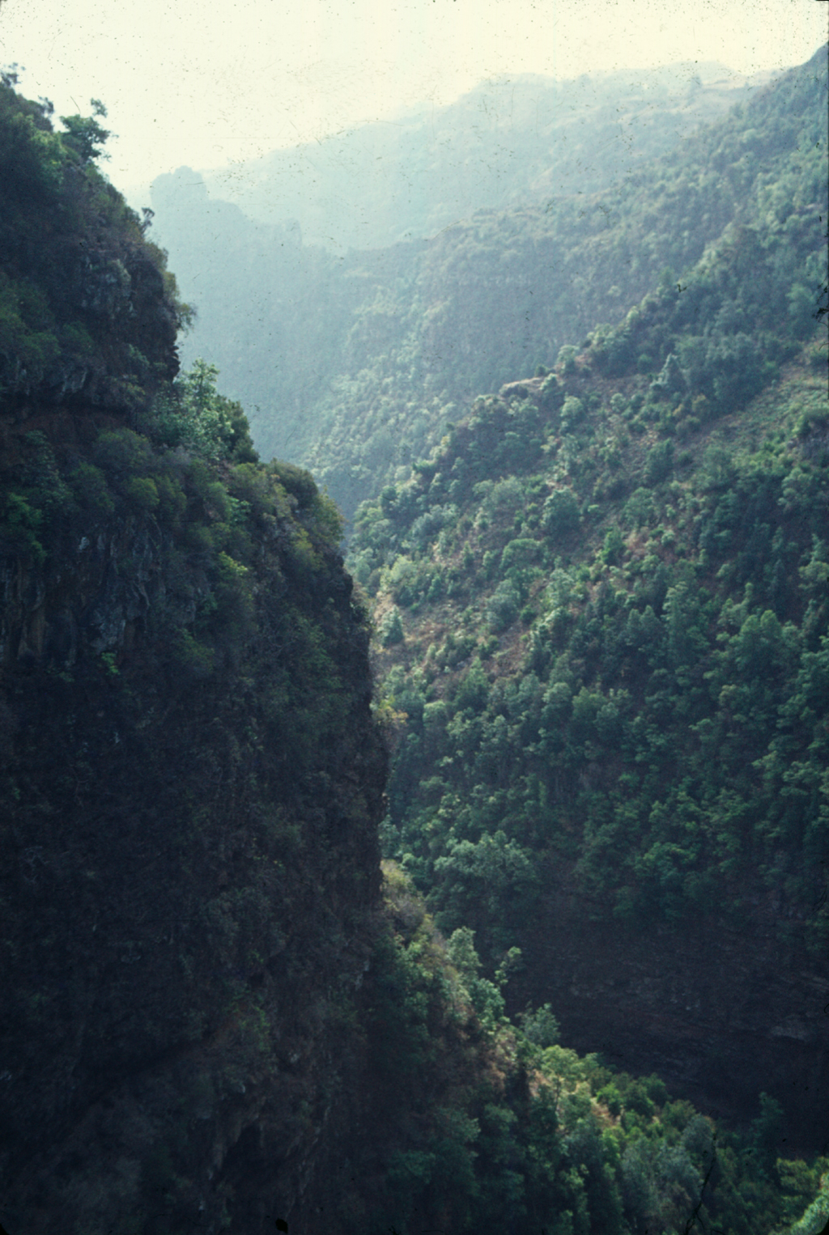

Slide 30
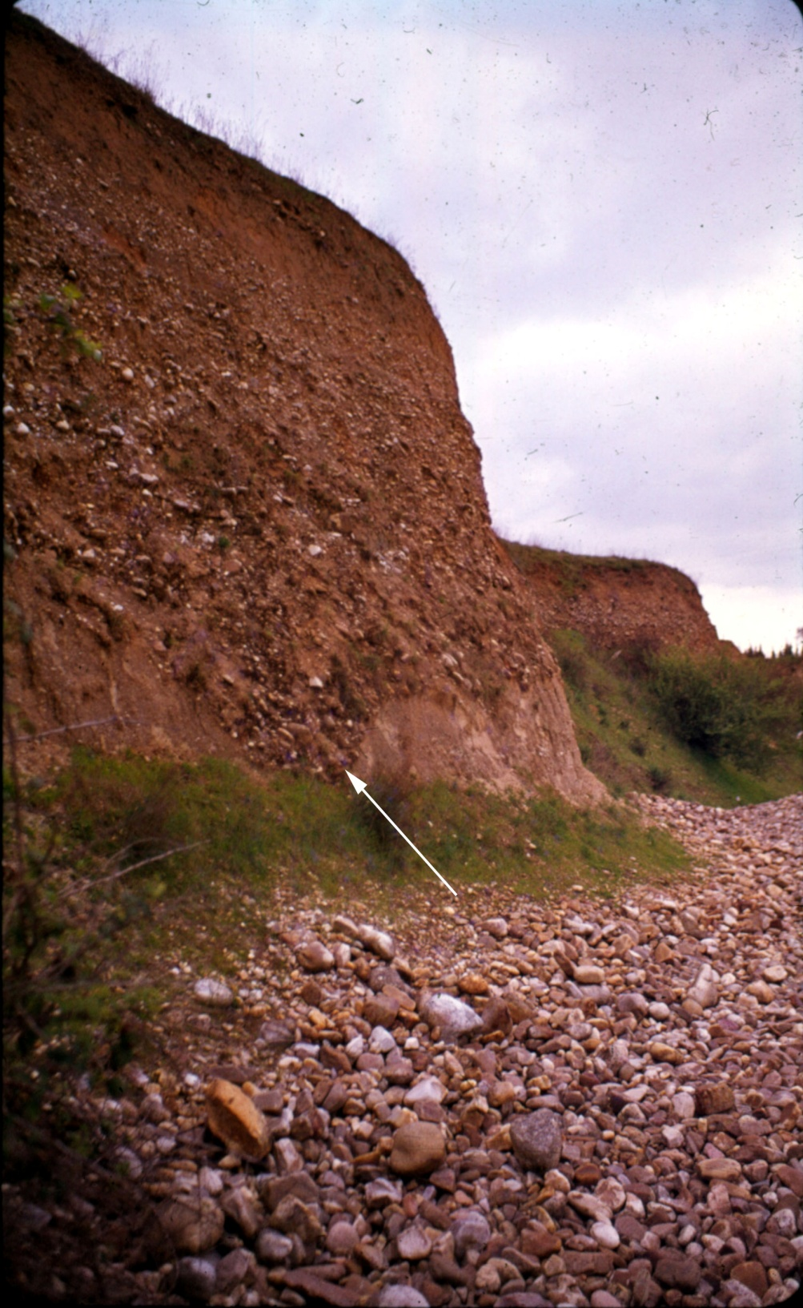

Slide 31
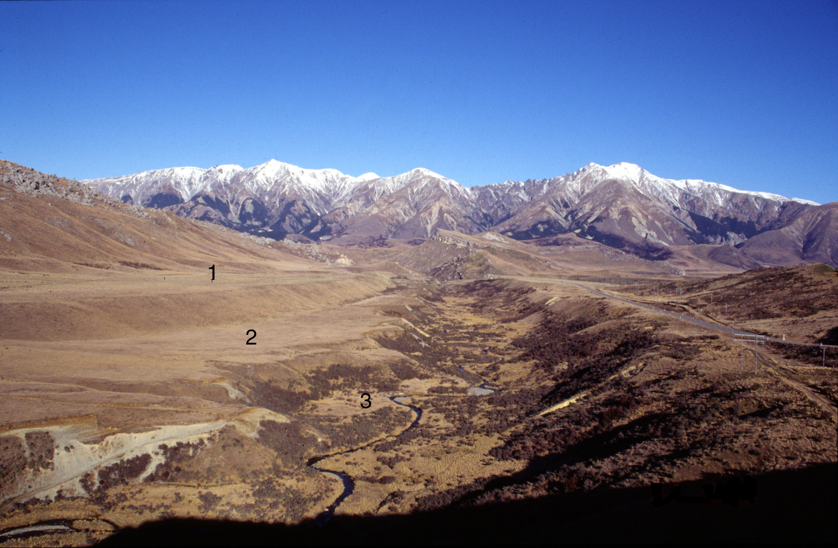

Slide 32
